Slide 1

Biuro ds. Współpracy Międzynarodowej

Slide 2

Rekrutacja uzupełniającej na studia w roku akademickim 2017/2018
15 grudnia zakończenie rekrutacji
(data dostarczenia protokołów oraz formularzy aplikacyjnych
z systemu USOSweb)
*jeśli student posiada certyfikat językowy proszę dodać dokument do formularza
*jeśli student otrzymuje stypendium socjalne lub posiada zaświadczenie o niepełnosprawności proszę dodać dokument do formularza
Kolejny etap: dostarczenie porozumienia o programie studiów- LA, zgoda dziekana, zaproszenie (etapy opisane w dalszej części)

Slide 3
Terminy
Wyjazdy na praktyki:
15.01.2018 Dostarczenie protokołów z kwalifikacji wydziałowej oraz aplikacji studentów zakwalifikowanych na wyjazdy na praktyki 2017/2018; 2018/2019 oraz absolwentów kończących studia w semestrze zimowym 2017/2018
30.04.2018 Dostarczenie protokołów z kwalifikacji wydziałowej oraz aplikacji studentów zakwalifikowanych jako absolwenci na wyjazdy na praktyki 2017/2018; 2018/2019
Wyjazdy na studia:
15.03.2018 Dostarczenie protokołów z kwalifikacji wydziałowej oraz aplikacji studentów osób zakwalifikowanych na wyjazdy na studia 2018/2019

Slide 4
Wyjazdy na studia
http://www.uwm.edu.pl/bwz/dla-studentow/wyjazdy-na-studia/
Jakie dokumenty?
Na etapie kwalifikacji: Formularz aplikacyjny (USOSweb), certyfikat językowy, zaświadczenie o stypendium socjalnym, zaświadczenie o niepełnosprawności
Egzamin językowy (jeśli student nie posiada certyfikatu, organizowany jest egzamin przez Studium Języków Obcych w Olsztynie),
Po etapie kwalifikacji:
-Learning Agrement for Studies (LA), Zgoda Dziekana, Zaproszenie, karta EKUZ
Test językowy OLS(on-line), umowa
Powrót: Potwierdzenie pobytu, Transcript of Records

Slide 5
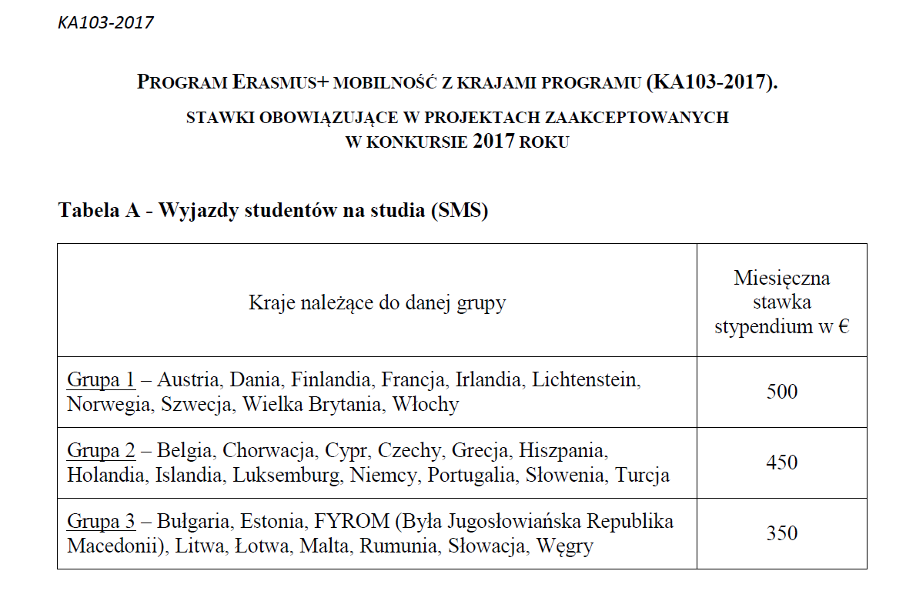
Stypendium

Slide 6
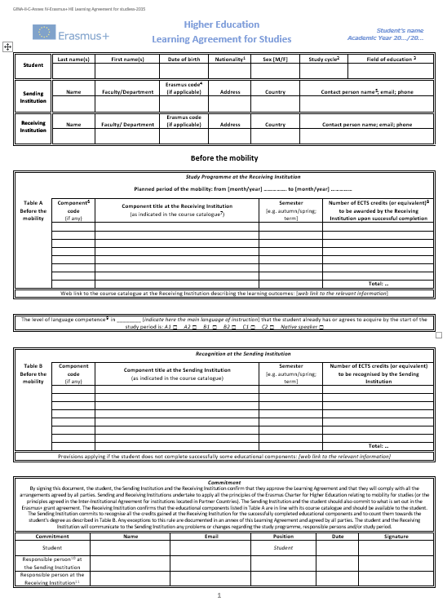
Nowa wersja LA
Min. 30 punktów ECTS na semestr,
zgodność językowa pomiędzy dokumentami (nazwy przedmiotów)
Wpisujemy kody przedmiotów
Uzupełniamy język
Dokument uzupełniamy komputerowo
Komplet podpisów

Slide 7
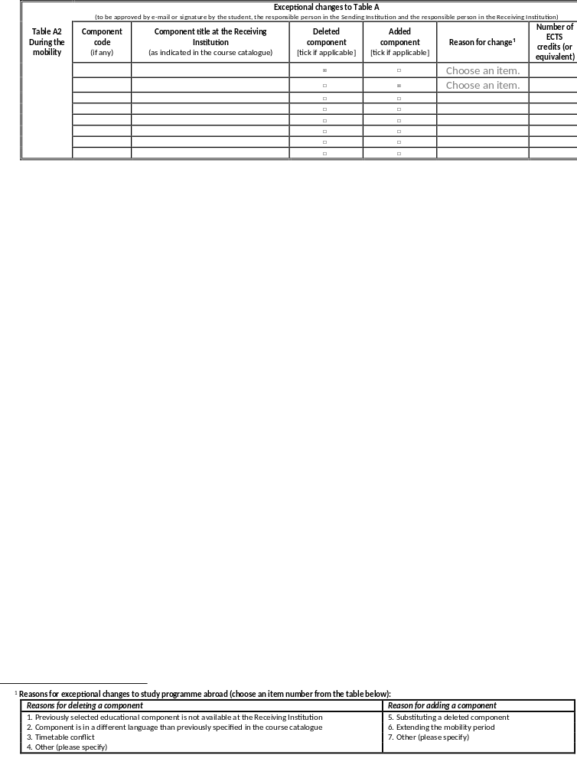
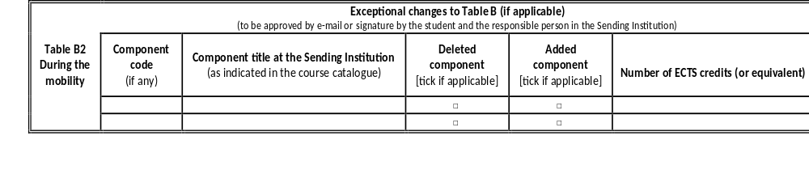
Nowa wersja LA
Dostarczenie zmian (skan dobrej jakości) wraz z podpisami w ciągu 30 dni od daty początkowej mobilności
Sugerujemy, aby Koordynator/ Dziekan zwrócił uwagę na zmiany studenta
Commitment | Name | Email | Position | Date | Signature
Student |  |  | Student
Responsible person at the Sending Institution |  |  | Faculty Coordinator
 |  |  | Dean’s/Institutional Coordinator’s signature
Responsible person at the Receiving Institution

Slide 8
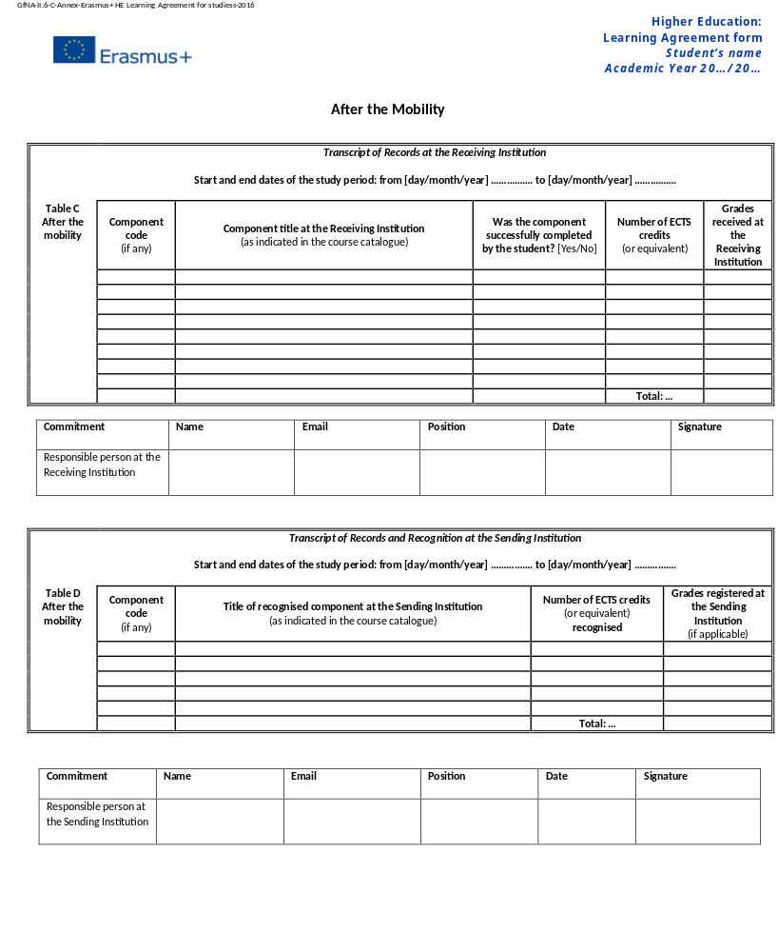
Zakończenie mobilności
Student ma prawo dostarczyć After the mobility lub Transcript of Records
Oryginały muszą być dostarczone do Biura ds. Współpracy Międzynarodowej

Slide 9
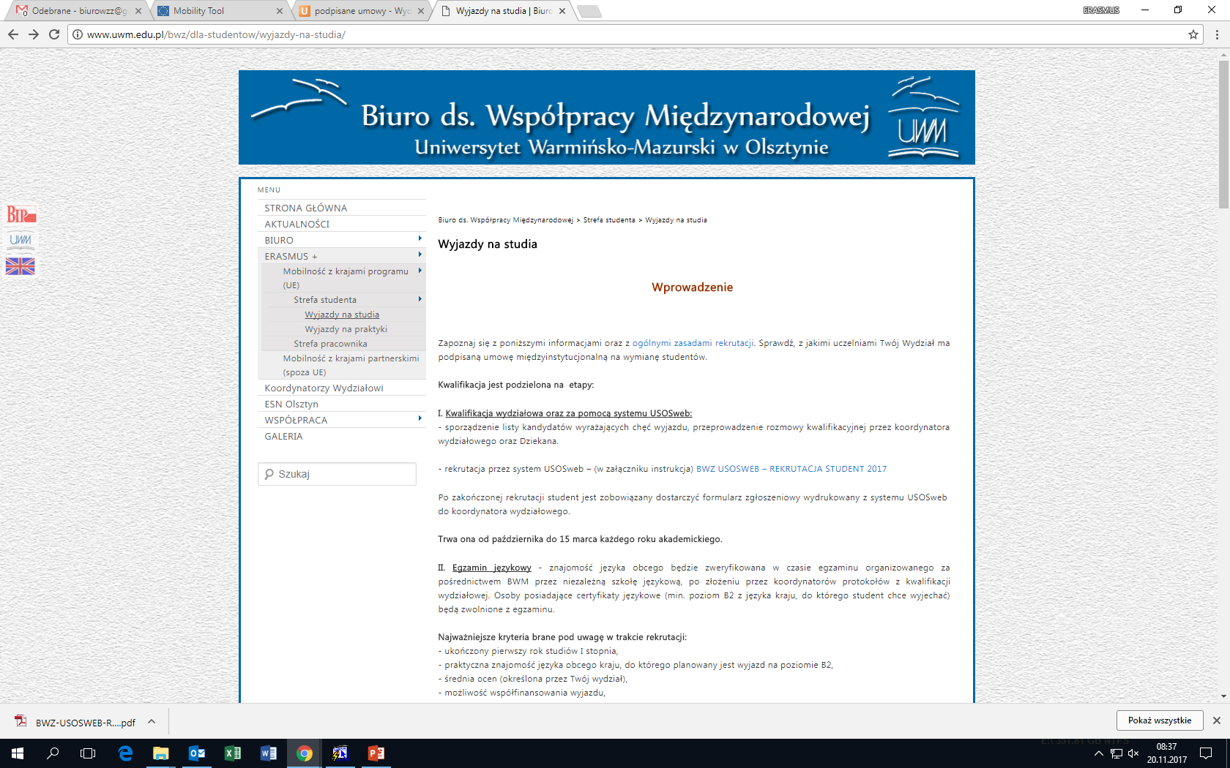
Wszelkie informacje dotyczące rekrutacji oraz dokumentów znajdują się na stronie biura w zakładce WYJAZDY NA STUDIA

Slide 10
PO WER – Program Operacyjny Wiedza Edukacja Rozwój umożliwia przyznanie dodatkowego wsparcia finansowego dla studentów niepełnosprawnych oraz znajdujących się w trudnej sytuacji materialnej, zaakceptowanych na wyjazd w ramach programu Erasmus+.
O dodatkowe środki w ramach programu mogą ubiegać się:
- Studenci z orzeczonym stopniem niepełnosprawności – na wyjazdy na studia oraz praktyki
Studenci z przyznanym stypendium socjalnym- na wyjazdy na studia. Student, który otrzymał stypendium socjalne w roku 17/18 ma prawo otrzymać środki z Programu PO WER w roku akademickim 18/19 (zaświadczenie z dziekanatu lub decyzja o przyznanym stypendium).
Stypendium przyznane przez UWM oraz z wydziału, z którego odbywa się mobilność (np. osoba zrekrutowana i wyjeżdżająca na studia z Wydziału Humanistycznego, która studiuje jednocześnie na Wydziale Nauk Społecznych nie może przynieść zaświadczenia z WNS tylko WH).
Stypendium jest wypłacane w walucie polskiej (PLN) na konto wskazane przez stypendystę. Miesięczna stawka dodatkowa wypłacana z budżetu PO WER to 861 PLN. Studenci powinni sprawdzić numer konta wpisany do USOSweb- numer konta w PLN !!!!
Stypendium PO WER nie wstrzymuje możliwości aplikowania oraz wypłaty stypendium socjalnego na UWM.

Slide 11
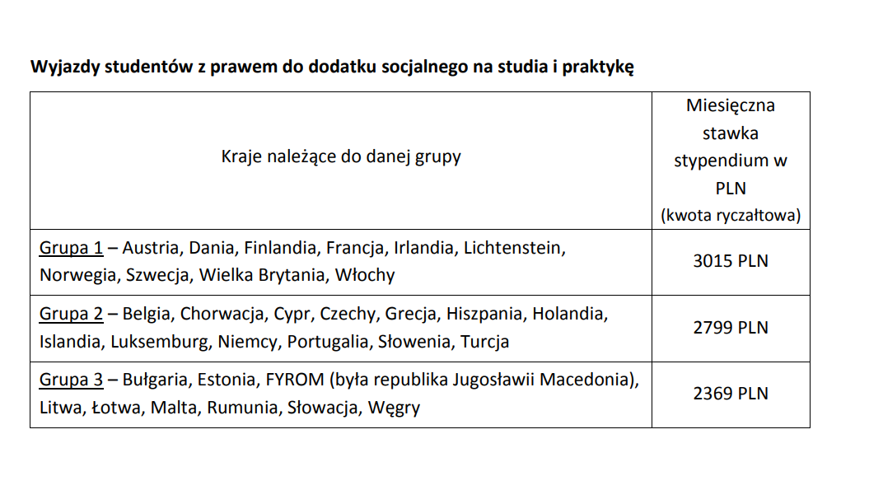
PO WER

Slide 12

Wyjazdy na praktyki

Slide 13
Wyjazdy na praktyki
W programie Erasmus+ na praktykę studencką można wyjechać do zagranicznego przedsiębiorstwa/firmy, placówki naukowo-badawczej, organizacji non-profit i do innych instytucji (jednostki administracji państwowej, muzea, biblioteki, szpitale itp.).
Nie można odbyć praktyk Erasmusa w instytucjach unijnych, w instytucjach odpowiedzialnych za zarządzanie unijnymi programami, ani w polskich placówkach dyplomatycznych za granicą.
Czas trwania praktyki (SMP)
•Minimum 2 miesiące – Maksymalnie 12 miesięcy (dofinansowanie na okres maksymalnie 3 miesięcy). Koordynator Wydziałowy musi upewnić się, że student posiada wystarczający kapitał do wykorzystania (wcześniejsze uczestnictwo w programie)
Student przed wyjazdem otrzymuje 100% grantu
Absolwent otrzymuje 70% grantu przed wyjazdem, 30% po rozliczeniu się.
Wyjazdy absolwentów na praktyki (SMP)
•Zgłoszenie musi nastąpić na ostatnim roku studiów (status studenta w momencie aplikowania);
•Zakończenie wyjazdu w ciągu 12 miesięcy od zakończenia studiów (liczy się data obrony albo ostatniego egzaminu w przypadku niektórych kierunków).

Slide 14
Dokumenty
Formularz aplikacyjny
Letter of Intent
Learning Agreement for Traineeships (TA)
Zgoda dziekana- student
Formularz danych bankowych
Ubezpieczenie
Umowa
Powrót: After the mobility, bilety

Slide 15
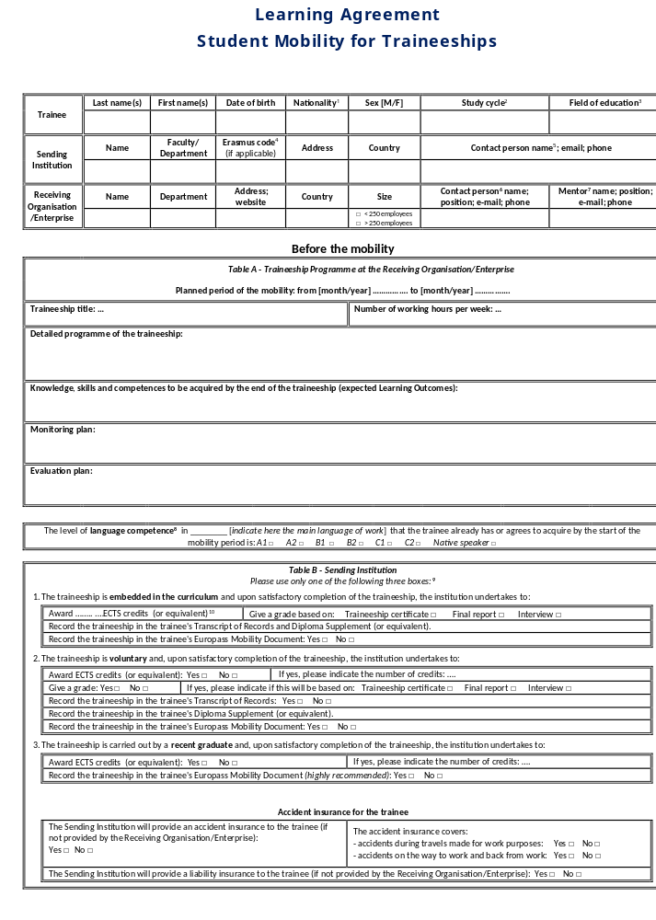
student wpisuje dane Koordynatora Wydziałowego, a absolwent Koordynatora Uczelnianego
mgr inż. Agnieszka Matejko
40h

Slide 16
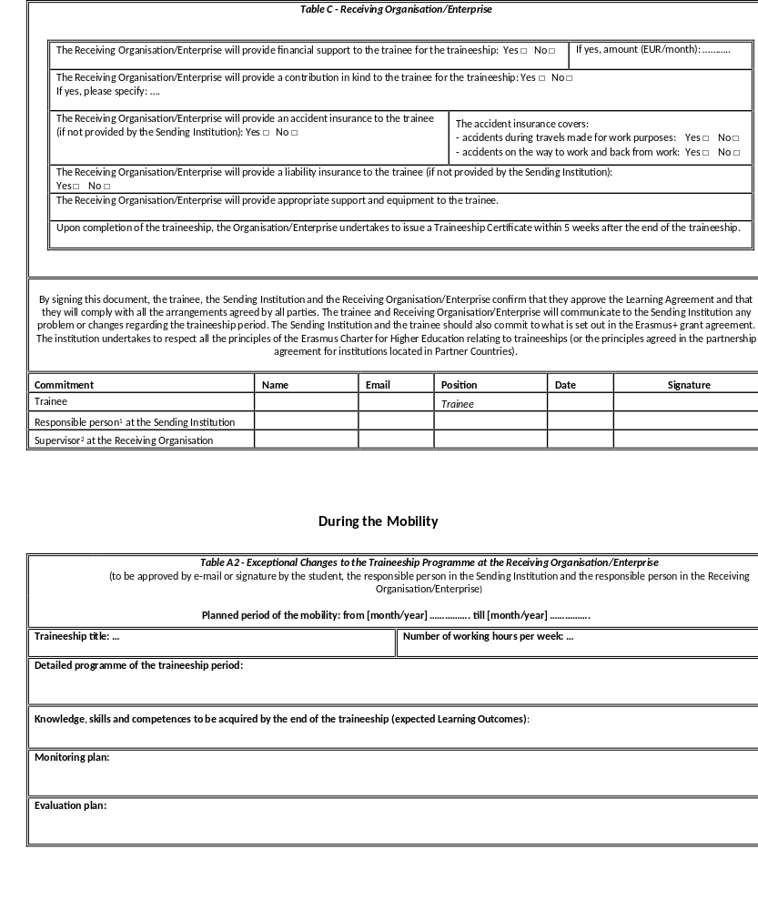
student/absolwent
Koordynator Wydziałowy – student
Koordynator Uczelniany - absolwent
opiekun – instytucja przyjmująca
uzupełniona jedynie w przypadku zmian w programie praktyk lub dat

Slide 17
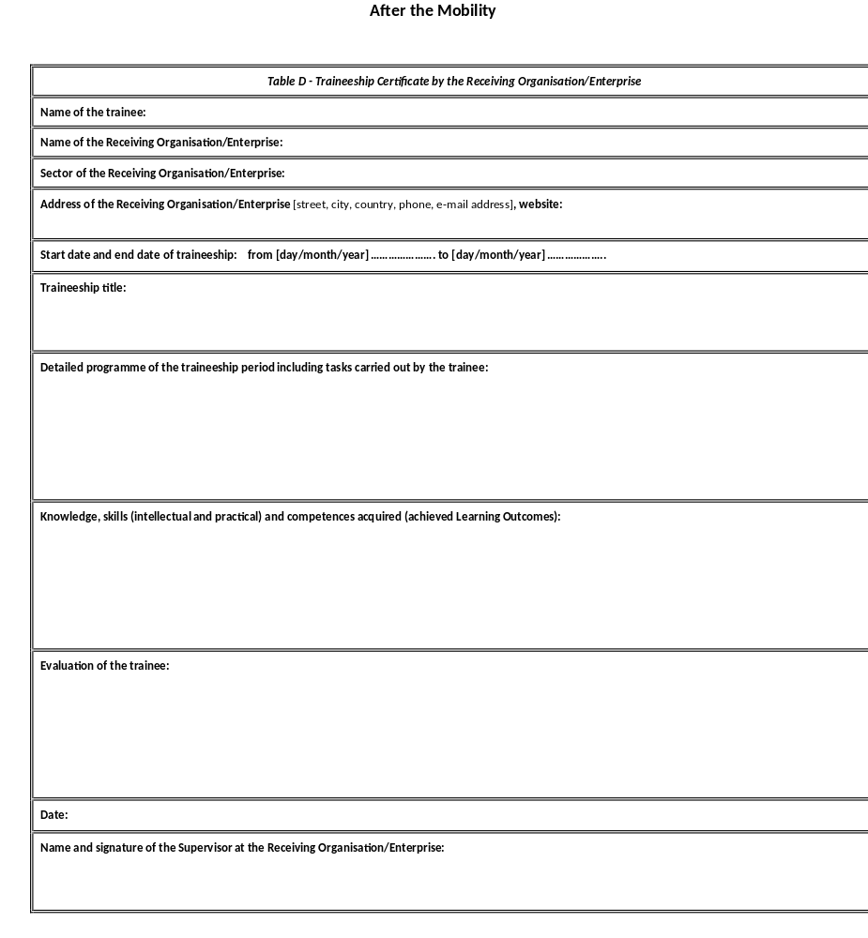
dokument dostarczany w oryginale potrzebny do rozliczenia praktyk

Slide 18
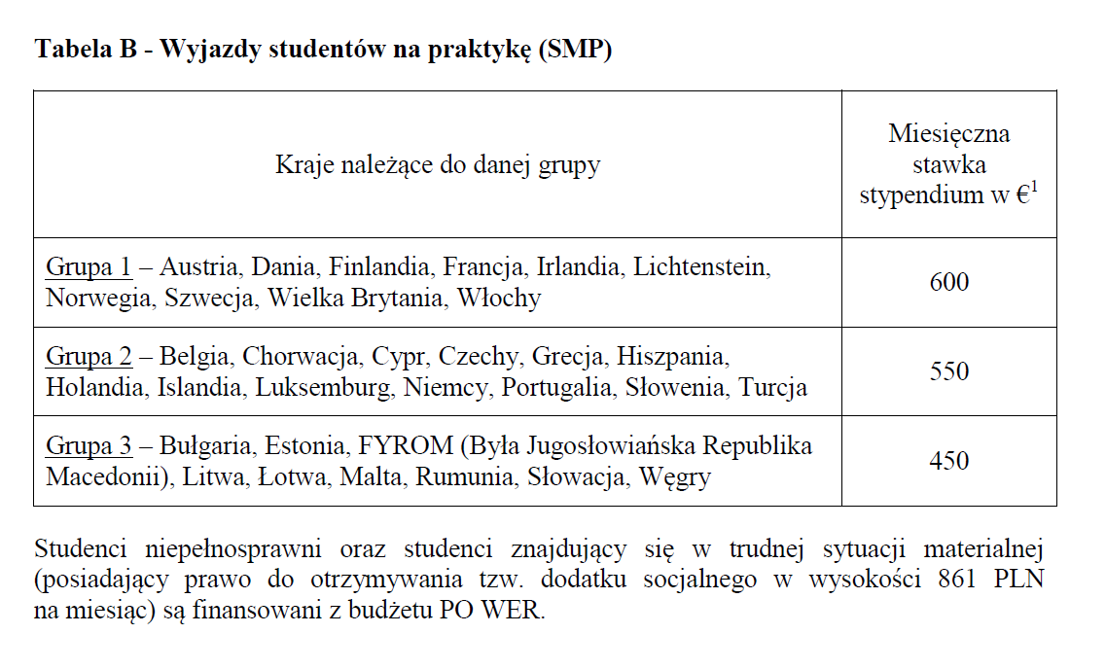
Stypendium

Slide 19
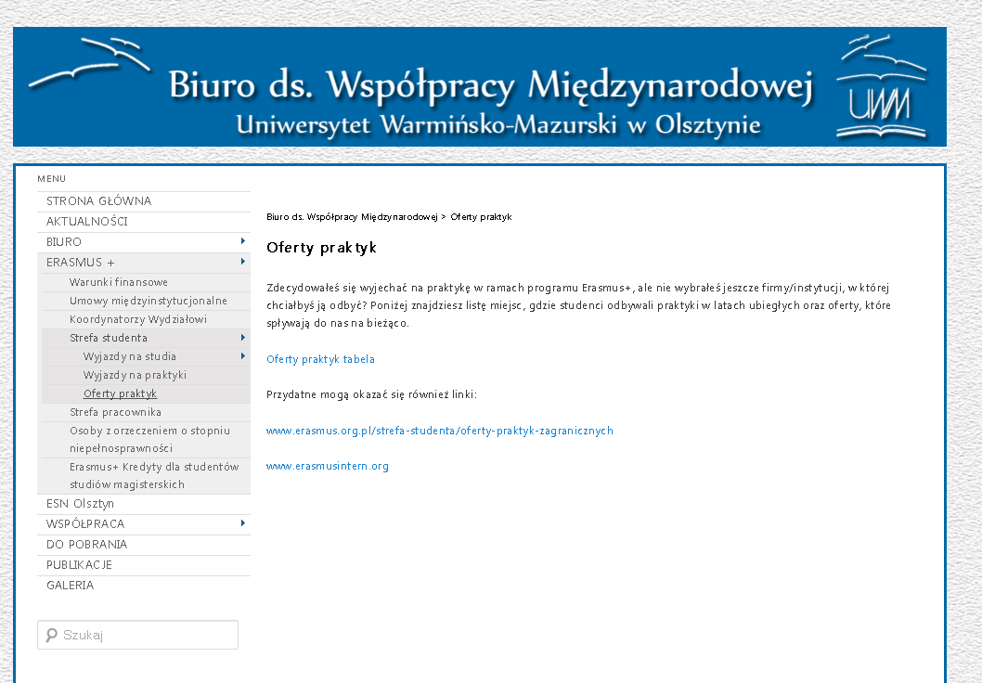
Oferta praktyk
http://www.uwm.edu.pl/bwz/oferty-praktyk/

Slide 20
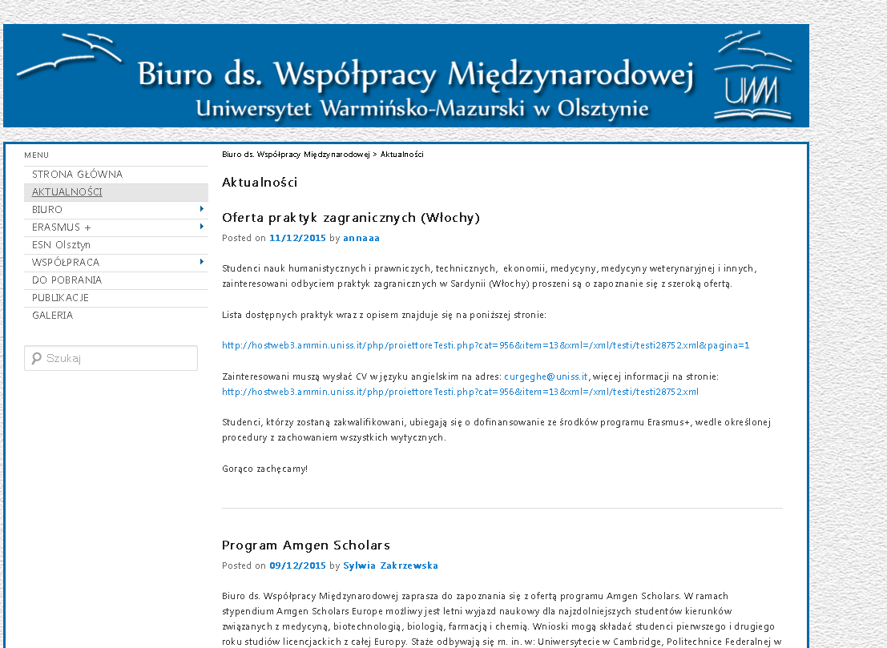

Slide 21
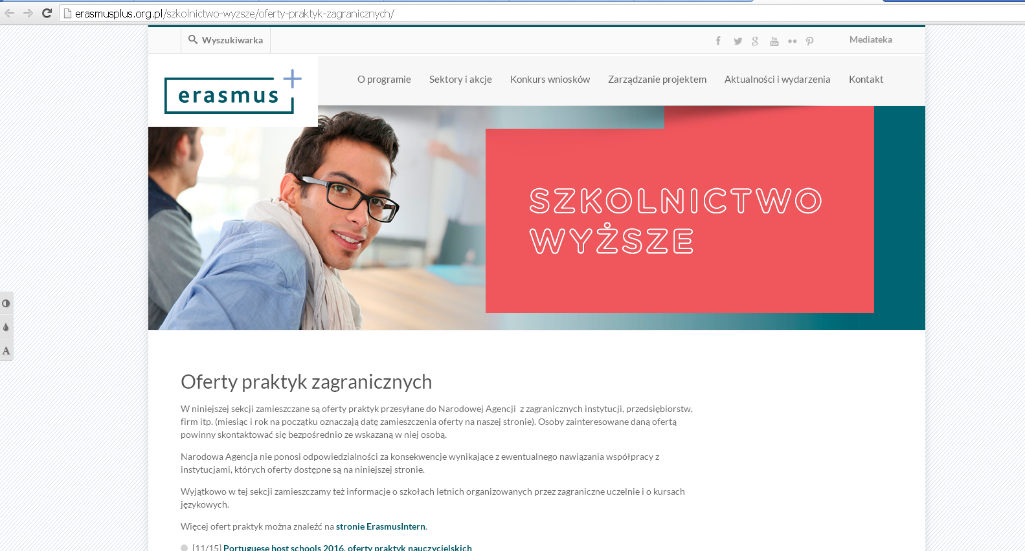
Oferta praktyk
http://erasmusplus.org.pl/szkolnictwo-wyzsze/oferty-praktyk-zagranicznych/

Slide 22
Umowy bilateralne
Podpisywane jedynie z uczelniami Państw UE
Studencie mogą wyjeżdżać na studia w ramach umów, które zostały zawarte jak również istnieje możliwość nawiązywania nowych umów
Wykaz umów zamieszczony jest w USOSweb

Slide 23
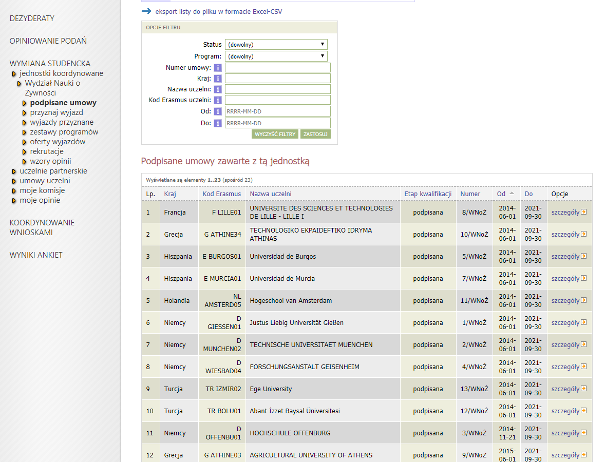

Slide 24
mgr inż. Agnieszka Matejko
Koordynator Uczelniany Programu Erasmus +
agnieszka.matejko@uwm.edu.pl
mgr Anna Bogusławska
ERASMUS + – pracownicy wyjeżdżający w celach dydaktycznych i szkoleniowych, studenci przyjeżdżający na studia (incoming), współpraca z krajami partnerskimi
tel. 89 523 34 15
anna.boguslawska@uwm.edu.pl biurowzz@gmail.com - mail dla studentów
mgr Mateusz Pikuliński
ERASMUS + – studenci wyjeżdżający za granicę na studia i praktyki (outgoing)
tel. 89 523 34 15
mateusz.pikulinski@uwm.edu.pl

Slide 25

Dziękuję za uwagę ☺

